Slide 1


Slide 2

2019 Mali Yılı Yılsonu İşlemleri Değerlendirme Toplantısı
2 ARALIK 2019, Strateji Geliştirme Daire Başkanlığı

Slide 3

Bütçe Kısıtlamaları
Kanunla verilen ödeneklerin etkin ve verimli bir şekilde kullanılması amacıyla, kamu idarelerinin yıl içinde ortaya çıkabilecek ödenek ihtiyaçlarından 03.3, 03.6 ve 03.7 bütçe tertiplerine başlangıç ödeneklerinin yüzde 10’unu aşmamak kaydıyla kamu idareleri; aşan ödenekleri aktarmaya ise Cumhurbaşkanı yetkilidir.

Slide 4
HARCAMA BİRİMLERİMİZCE DOLDURULACAK CETVELLER AŞAĞIDA LİSTELENMİŞTİR
PERSONEL GİDERLERİ YILSONU HESAP CETVELİ
EK DERS YILSONU HESAP CETVELİ
İŞCİ GİDERLERİ YILSONU HESAP CETVELİ
NOT: Taşınırlar işlemlerine ilişkin bilgi.

Slide 5
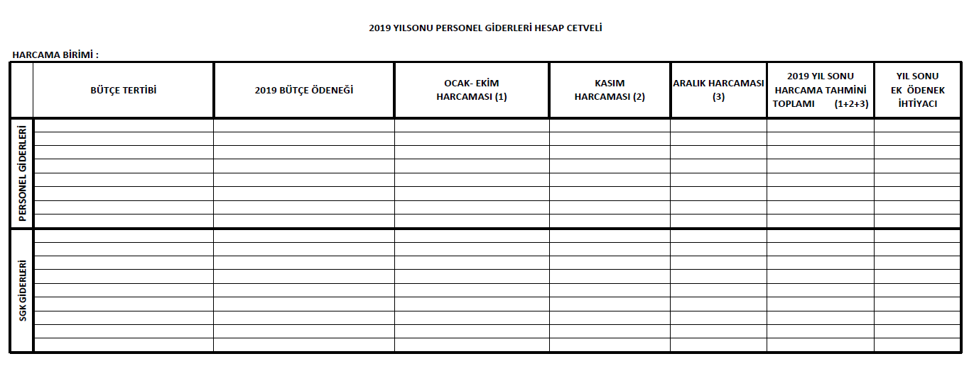

Slide 6
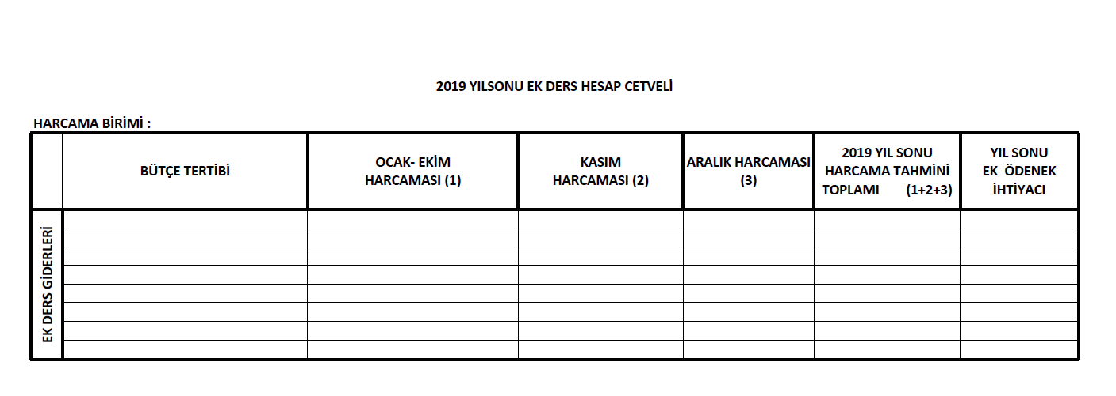

Slide 7
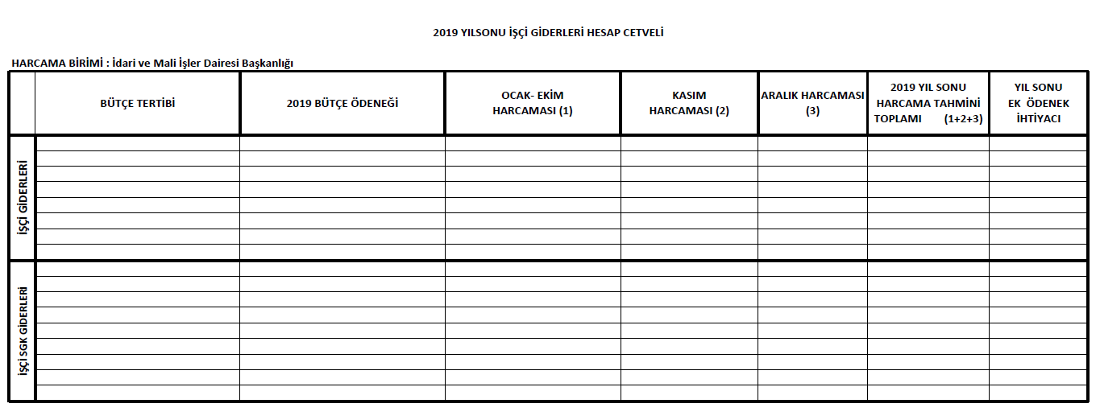

Slide 8
Taşınır Yönetim Hesabı Dosyası
Aşağıdaki cetvellerden oluşur:
1-) Sayım Tutanağı,
2-) Taşınır Sayım ve Döküm Cetveli,
3-) Taşınır Yönetim Hesabı Cetveli,
4-) Kütüphane Yönetim Hesabı Cetveli,
5-) Yıl sonu itibariyle en son düzenlenen TİF sıra numarasını gösterir tutanak.

Slide 9
SON İŞLEMLER
Yukarıda anlatılan cetvellerden 2’şer nüsha yazdırarak 2 adet Yönetim Hesabı Dosyası oluşturunuz.
2 nüsha olarak yazdırılan evrakların diziliş şekli:

Slide 10
ÜSTTEN ALTA DOĞRU:
Kapak
Dizi Pusulası
Sayım Tutanakları (150, 253, 254, 255 sıraları bozulmadan)
Taşınır Sayım Döküm Cetvelleri (150, 253, 254, 255 sıraları bozulmadan)
Harcama Birimi Taşınır Yönetim Hesabı Cetvelleri (150, 253, 254, 255 sıraları bozulmadan)
En son TİF numarasını gösteren Tutanak

Slide 11
2 dosyanın da imzalarını tamamlayarak en geç 31 Aralık 2018 Pazartesi günü mesai saati bitimine kadar Strateji Geliştirme Daire Başkanlığına teslim edilmesi gerekmektedir.

Slide 12
TEŞEKKÜRLER…
Strateji Geliştirme Dairesi Başkanlığı

